Slide 1



POLITICHE E AZIONI A CONTRASTO DELLA POVERTA’ NELL’ATS VALDARNO
Gabriele Rossi
Responsabile Servizi Sociali – Istruzione – Servizi educativi – Ufficio casa - Sport
Comune di San Giovanni Valdarno

Slide 2
Il fenomeno della povertà nel 2025
Le Linee guida regionali per il contrasto alla povertà sono definite nel Piano regionale 2021-2023 (DGRT 557/2022), basato sul Fondo nazionale povertà. Il Piano promuove interventi integrati per ridurre la marginalità, sostenere le persone in difficoltà e migliorare l’occupabilità, con particolare attenzione ai nuclei familiari e ai minori.
Nel 2025, la povertà è intesa come privazione delle risorse necessarie per uno standard di vita adeguato, distinguendo tra povertà assoluta (mancanza dei beni essenziali), relativa (reddito inferiore alla media) e multidimensionale, che include la limitazione nell’accesso a servizi come sanità e istruzione.
Il fenomeno mostra un aumento dei “nuovi poveri”, lavoratori con redditi insufficienti a garantire una vita dignitosa. Le crisi economiche e sociali, aggravate dalla pandemia e dai conflitti internazionali, hanno accentuato le disuguaglianze, coinvolgendo anche fasce della popolazione prima considerate al riparo. Il lavoro, un tempo fattore di protezione, oggi non basta più: la precarietà e i bassi salari espongono molti al rischio di esclusione. Particolare attenzione è rivolta ai minori, poiché la povertà tende a riprodursi nel tempo, alimentando il cosiddetto “circolo dello svantaggio sociale” e la povertà educativa.

Slide 3
Dal Rapporto Caritas della Toscana
Dati principali 2024:
29.297 persone accolte dai Centri di Ascolto (+3,9% sul 2023) – record dal 2007
Profilo dei beneficiari:
Donne: 54,9%
Adulti in età lavorativa: 59,5%
Migranti: 60,7%
Anziani: 16%
15,2% dei cittadini toscani a rischio povertà o esclusione sociale (in crescita, ma sotto la media nazionale)
Tendenze emergenti
Aumento della povertà dentro il lavoro:
27% dei lavoratori con redditi insufficienti
>70% dei pensionati sotto la soglia minima
Crescente solitudine abitativa: 20% delle persone accolte vive da sola
Indice di vecchiaia elevato: 26,7% over 65

Slide 4
Gli interventi in Valdarno - L’Ufficio Zonale Inclusione
Nasce nel 2018 per volere della Conferenza Zonale dei Sindaci del Valdarno per la gestione del Reddito di Inclusione (REI).
Oggi si occupa della presa in carico e della costruzione di percorsi personalizzati per le famiglie residenti negli 8 Comuni del Valdarno che percepiscono l’Assegno di Inclusione (ADI) o si trovano in situazioni di marginalità.
Negli anni il gruppo di lavoro è cresciuto sia in termini di operatori coinvolti (1 Coordinatrice - 3 Assistenti Sociali - 2 educatori - 3 figure amministrative – 1 addetta alla segreteria) sia in termini di competenze acquisite: oggi il team ha una struttura definita e si riconosce in una metodologia operativa dove assistenti sociali ed educatori lavorano insieme alle persone per costruire percorsi di inclusione personalizzati e condivisi.
Di particolare importanza è l’adesione alla Comunità di Pratica per l’Inclusione Sociale di Federsanità ANCI e Regione Toscana che, con la partecipazione ai suoi eventi, permette al gruppo di formarsi, aggiornarsi e conoscere numerose realtà toscane e non solo.

Slide 5
Ufficio Zonale Inclusione – interventi attivati
Rafforzamento Servizio Sociale Professionale e Segretariato Sociale - Accoglienza e ascolto; Analisi del bisogno, progettazione personalizzata, monitoraggio in itinere; Visite domiciliari; Equipe multidisciplinari;
Assistenza educativa per l’occupabilità – orientamento, assistenza nella consultazione e candidatura alle offerte di lavoro, facilitazione digitale;
Formazione - Corso sicurezza sul luogo di lavoro, formazione HACCP;
Progetto Utili alla Collettività (PUC) – attivazione progetti, selezione dei beneficiari, tutoraggio a beneficiari ed enti, aggiornamento/alimentazione piattaforma GEPI;
Tirocini di Inclusione – scouting, matching, attivazione, tutoraggio, cura della modulistica e calcolo rimborso mensile;
Lavoro in rete – riunioni periodiche con Servizi Sociali Territoriali, Servizi Specialistici ASL (SERD, UFSMIA, UFSMA), Centro per l’Impiego (equipe multidisciplinare GOL percorso 4 “Lavoro e Inclusione”), Contatti con CAF, INPS e Enti del Terzo Settore;
Rendicontazione e supporto amministrativo.

Slide 6
Dati Assegno d’Inclusione (ADI) al 30/09/2025 in Valdarno
Totale casi processati/presi in carico dalle Case Manager | 464
Analisi preliminari effettuate | 397
Quadri di analisi ed Equipe Multidisciplinari | 41
Patti per l’Inclusione Sociale finalizzati | 271
Tirocini di inclusione | 8
Persone coinvolte nei PUC (Progetti Utili alla Collettività) | 11
Nel triennio 2022 – 2024, le persone percettrici di RdC (Reddito di Cittadinanza) coinvolte nei PUC sono state 35, mentre per 38 persone sono stati attivati tirocini di inclusione.

Slide 7
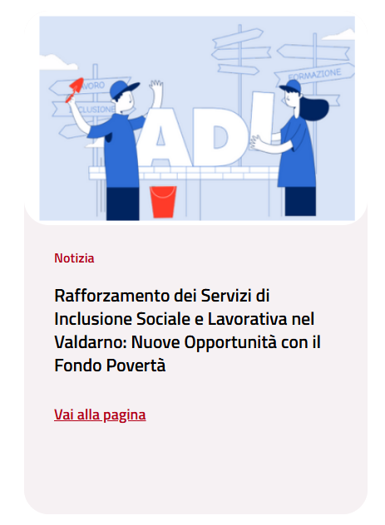

Novità 2025
Materiale informativo – presentazione dell’Ufficio Inclusione e della nuova misura ADI (Assegno di Inclusione)
Disciplinare per tirocini di inclusione nella Zona Valdarno finanziati con il Fondo Povertà;
Manifestazione d’Interesse rivolta ad Enti Pubblici ed Enti del Terzo Settore per la realizzazione dei PUC – Progetti Utili alla Collettività

Slide 8
PROGETTUALITA’ PNRR
MISSIONE 5 «COESIONE E INCLUSIONE»- REALIZZAZIONE DEL CENTRO SERVIZI/STAZIONE DI POSTA IN VIA GADDA
PNRR-RAFFORZAMENTO CENTRI PER L’IMPIEGO-ARTI REGIONE TOSCANA-COMUNE DI SAN GIOVANNI VALDARNO
REALIZZAZIONE DI UNA STRUTTURA CHE PREVEDE IL CENTRO PER L’IMPIEGO DEL VALDARNO, AULE DI FORMAZIONE E CENTRO SERVIZI: CENTRO MULTIFUNZIONALE CHE ACCOGLIE TUTTE LE ATTIVITA’ DELL’UFFICIO INCLUSIONE
ATTIVAZIONI DI SERVIZI: RISTORANTI SOCIALI, RAFFORZAMENTO DEI SERVIZI EDUCATIVI DEL TERRITORIO (SERD E UFSMA)

Slide 9
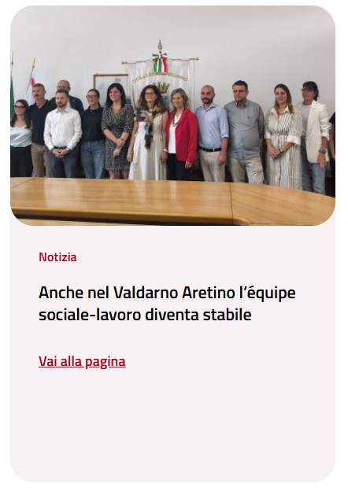
SIIL – Servizio Integrato Inclusione e Lavoro
Il protocollo d’Intesa per la costituzione e il funzionamento del SIIL – Servizio integrato inclusione lavoro, ai sensi della DGRT 544/2023, è approvato dalla Conferenza Zonale Integrata dei Sindaci del Valdarno Aretino con la deliberazione n. 28 del 22/05/2025 e sottoscritto con ARTI - Agenzia Regionale Toscana per l’impiego, Settore servizi per il lavoro di Arezzo e Siena, il 31/07/2025.
Si tratta di un protocollo che consente una presa in carico integrata tra i servizi sociali dei nostri comuni, i servizi socio-sanitari e quelli per l’inserimento lavorativo delle persone fragili.
L’obiettivo è il consolidamento del lavoro dell’équipe multidisciplinare che elaborerà e seguirà percorsi personalizzati di inclusione lavorativa e cittadinanza calibrati sulle esigenze e i particolari bisogni complessi di persone già seguite dai servizi sociali.

Slide 10
Istituzione del SEUS – Sistema Emergenza Urgenza Sociale Regionale
In linea con la legge di istituzione dei servizi di Pronto Intervento Sociale, il SEUS è individuato dalla Regione Toscana come livello di servizio da garantire in tutto il territorio regionale.
Durante la seduta del 12 settembre 2025 della Conferenza dei Sindaci Integrata, anche il Valdarno si è dotato di questo sistema-servizio di secondo livello dedicato e specifico, parte integrante nel sistema di offerta pubblica di servizi sociali.
SEUS dispone di un numero verde unico regionale gratuito attivo h24 e 365 giorni all’anno. Le segnalazioni partono dai soggetti pubblici e da altri soggetti del territorio che si trovino di fronte ad una situazione di emergenza-urgenza sociale personale o familiare (dalle situazioni di violenza e abuso nel percorso Rete Codice Rosa, all’abbandono, alla non autosufficienza, agli abusi e maltrattamenti ma anche alle condizioni di povertà), ad un evento calamitoso o ad una situazione di emergenza climatica, che richiedano un pronto intervento.
A seguito della segnalazione, la Centrale operativa unica regionale effettua la valutazione professionale e fornisce una assistenza immediata per la fase emergenziale attraverso l’attivazione delle Unità territoriali. L’intervento si conclude con l’affidamento della persona al servizio sociale competente e a agli altri servizi necessari, nel primo momento utile per garantire la continuità della presa in carico.

Slide 11
INTERVENTI A CONTRASTO DELLA POVERTA’
UFFICIO INCLUSIONE
RAFFORZAMENTO SERVIZI SOCIALI DI ZONA
ADI, PATTI DI INCLUSIONE SOCIALE, PUC, PROGETTI PERSONALIZZATI
SIL-EQUIPE SOCIALE LAVORO
PNRR E PN POVERTA’ 2021-2027
CENTRO SERVIZI E CENTRO PER L’IMPIEGO ZONALE
RAFFORZAMENTO DEI SERVIZI TERRITORIALI (SERD E UFSMA)
COPROGETTAZIONE ETS PER INCLUSIONE CITTADINI STRANIERI
DESTEENAZIONE (RIVOLTO AI GIOVANI DAI 10 AI 21 ANNI)

Slide 12
Grazie per l’attenzione!

